Slide 1
ГОСУДАРСТВЕННОЕ БЮДЖЕТНОЕ ДОШКОЛЬНОЕ ОБРАЗОВАТЕЛЬНОЕ УЧРЕЖДЕНИЕ ДЕТСКИЙ САД №30
ВАСИЛЕОСТРОВСКОГО РАЙОНА САНКТ-ПЕТЕРБУРГА
Составитель: Коханская Е.С.

Slide 2
Какое чудо - оказаться в сказке С героями оживших вдруг легенд! Нас удивляют их костюмы, маски, Захватывает действия момент. Они поют, горюют, размышляют. Накал страстей передаётся нам. Игрой своей нам души зажигают. Искусство их - театр, не балаган. Сегодня славим мастерство актёров, Поздравить С Днём театра их спешим, Гримёров, костюмеров и суфлёров - Мы всех за волшебство благодарим!

Slide 3
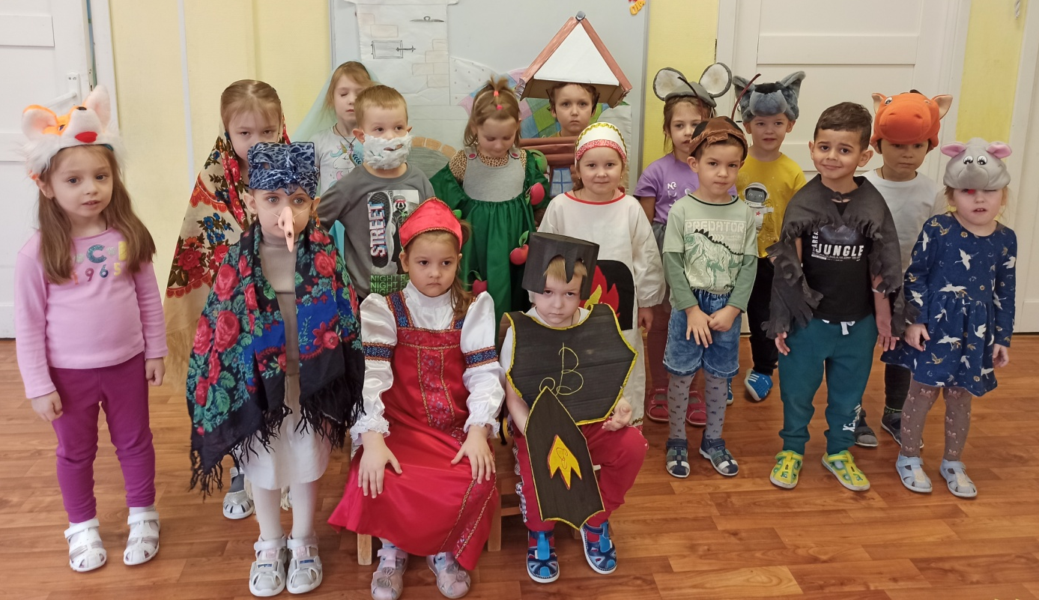
Театр – это удивительное место, где показывают спектакли, звучит музыка, поют и танцуют.
Театр является одной из самых ярких и доступных восприятию дошкольника сфер искусства.
Он развивает воображение и фантазию, способствует творческому развитию ребенка. Театрализованная деятельность помогает ребенку раскрепоститься, развивает речь, эмоциональную сферу и просто вносит яркое незабываемое разнообразие в повседневную жизнь, обогащая внутренний мир ребёнка.

Slide 4
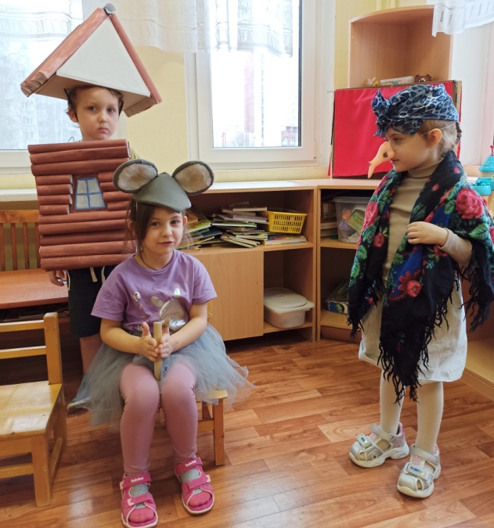
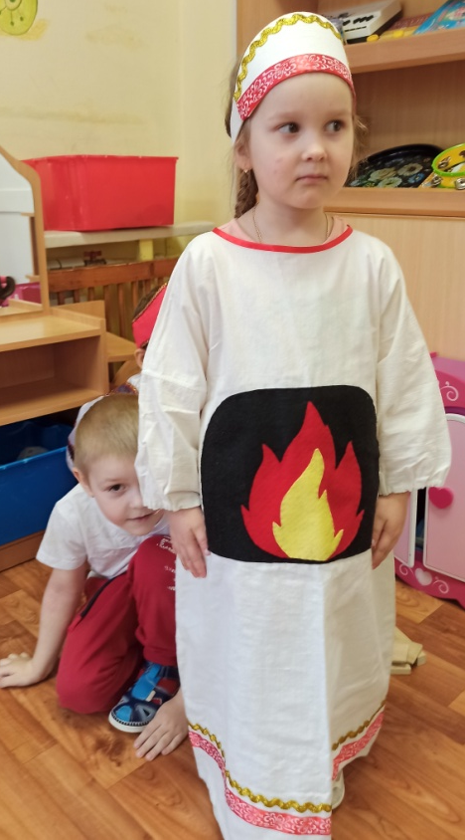
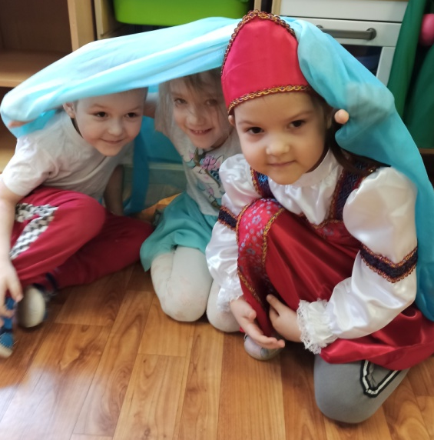
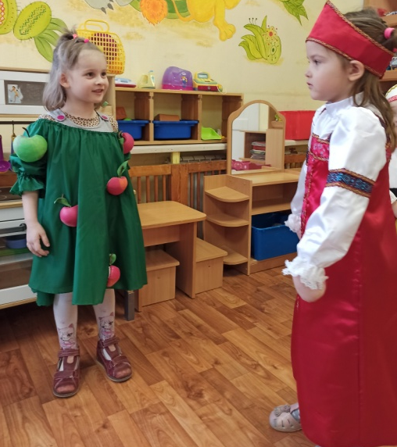
Дети побывали в импровизированном театре и обыграли некоторые русские народные сказки

Slide 5
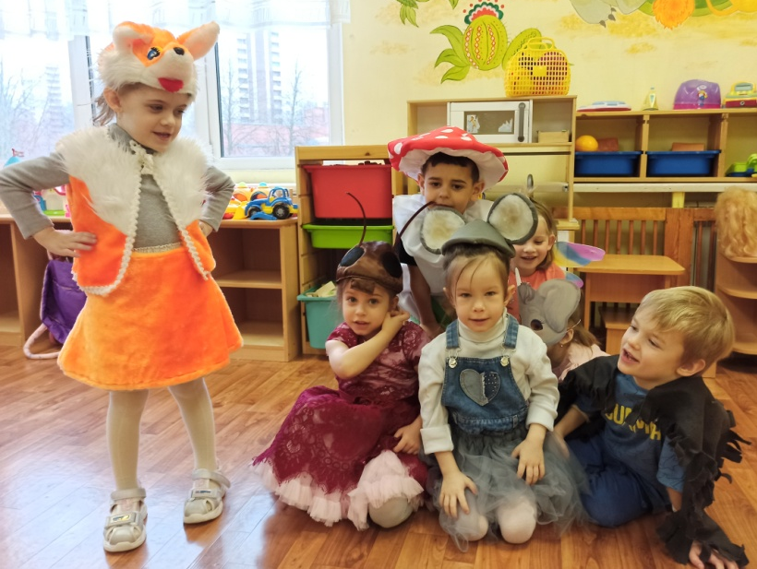
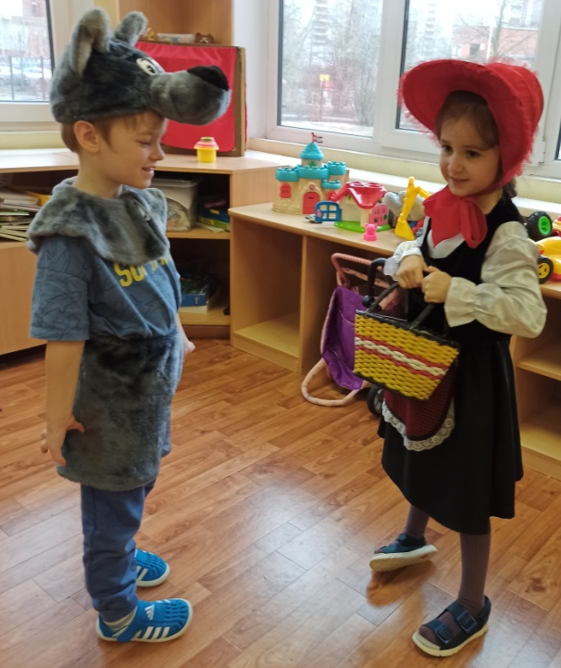
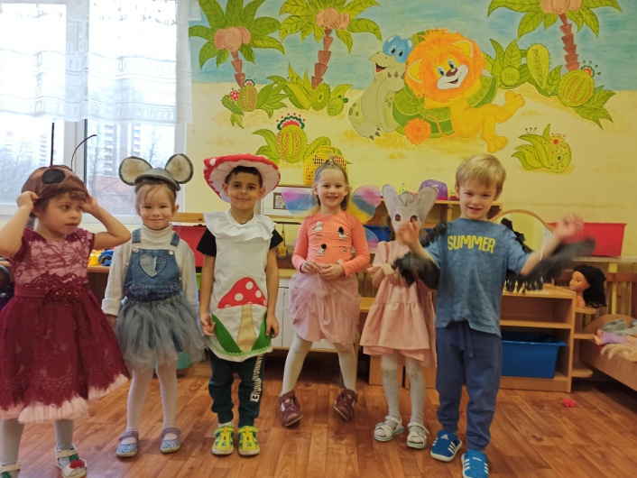
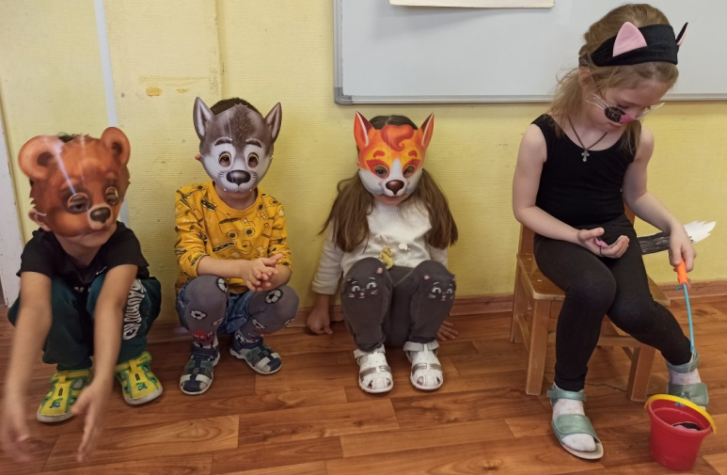
А также дети показали сказки Владимира Сутеева и Шарля Перро

Slide 6
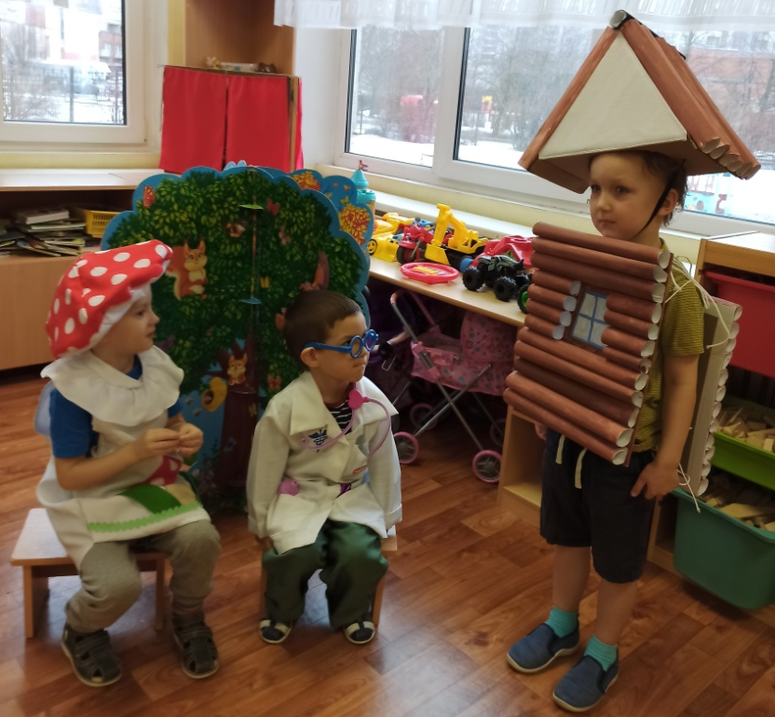
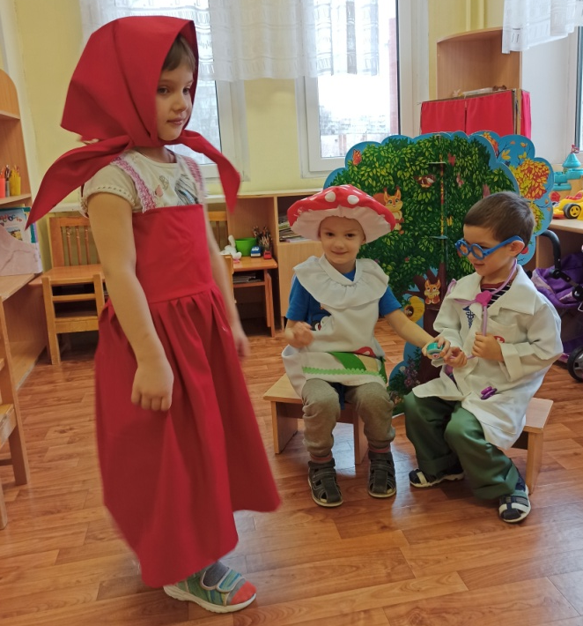
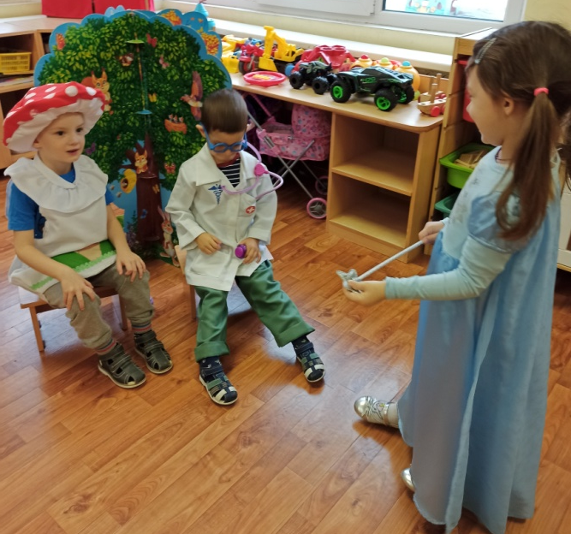
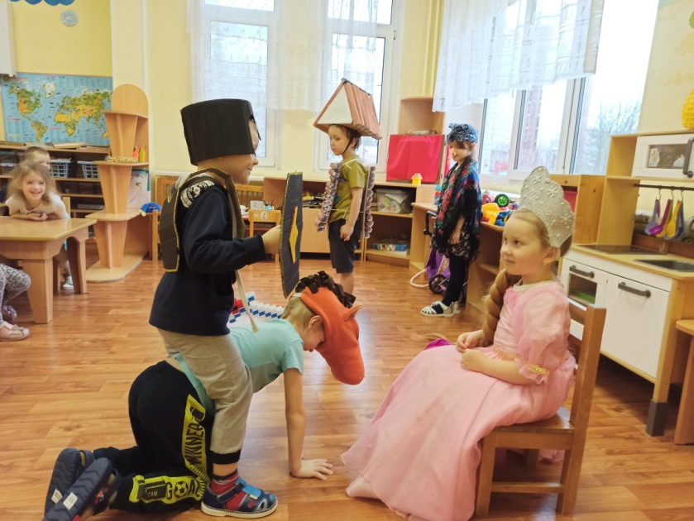
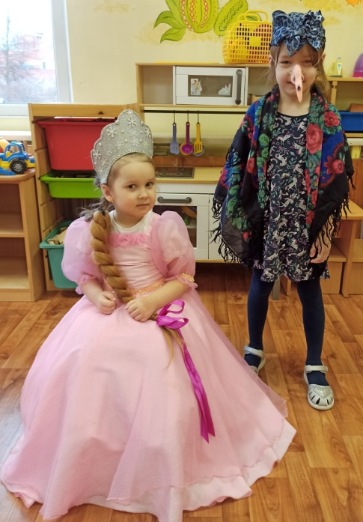
Ребята побывали в новой для себя роли: постановщиков и авторов сказок.
Дети с удовольствием придумывали свои сказки, а потом вместе их ставили..

Slide 7
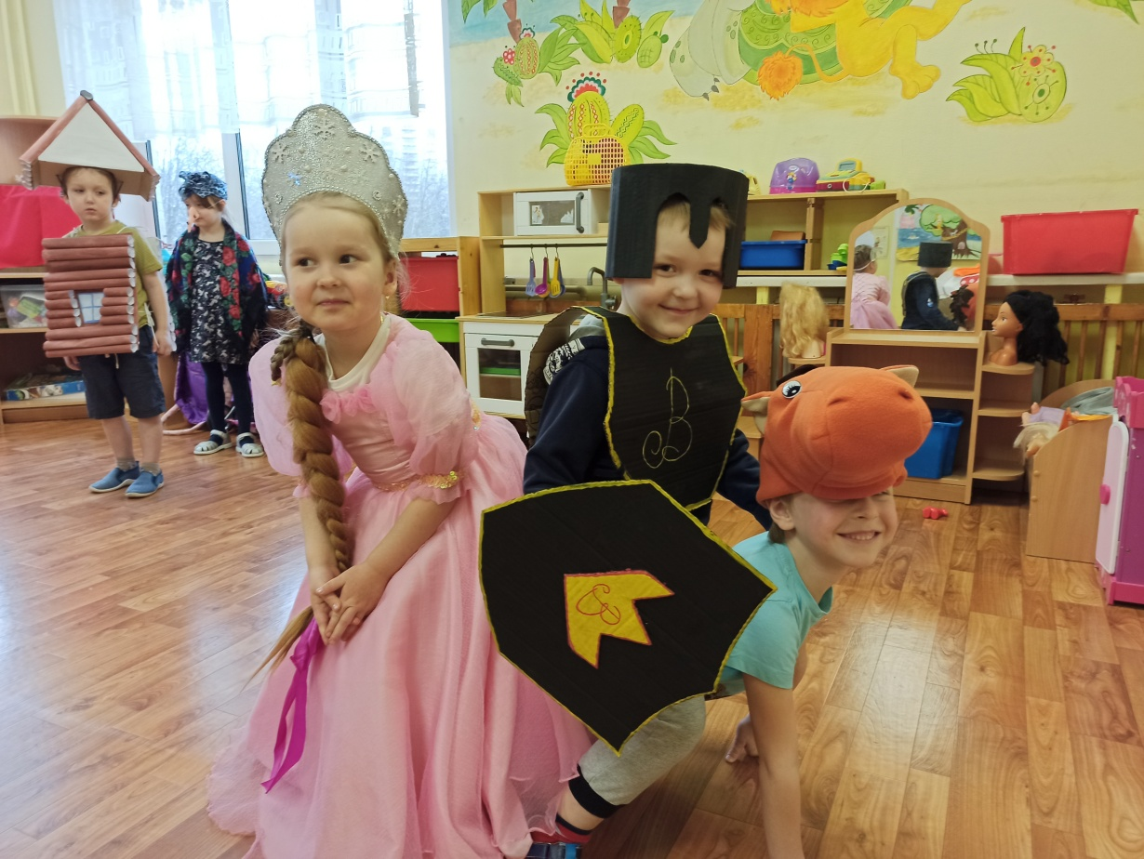
Родители воспитанников побывали в роли костюмеров – изготовили замечательные костюмы свои ми руками.

